Slide 1
Windows APP开发
第21组
汇报成员：陈煌榕、陈育健、李俊、袁琳琳

Slide 2
Outline
小组分工图
CanTool APP功能需求
系统配置和安装
CanTool设计说明图解
CanToolAPP_成果展示
测试内容情况
Github截图
总结

Slide 3
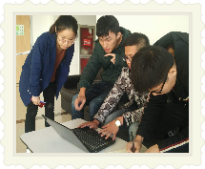
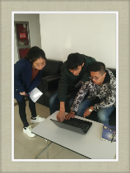
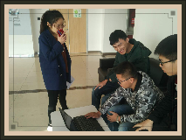
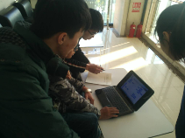

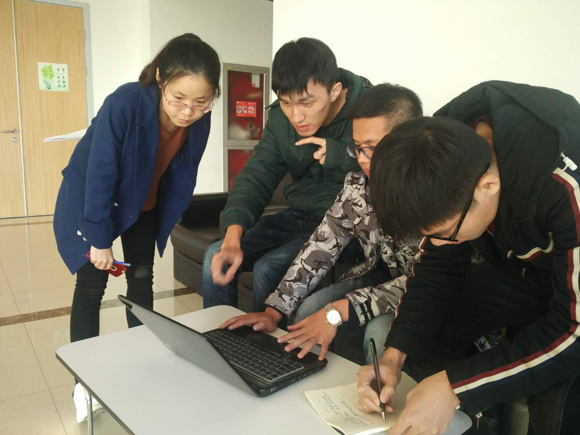
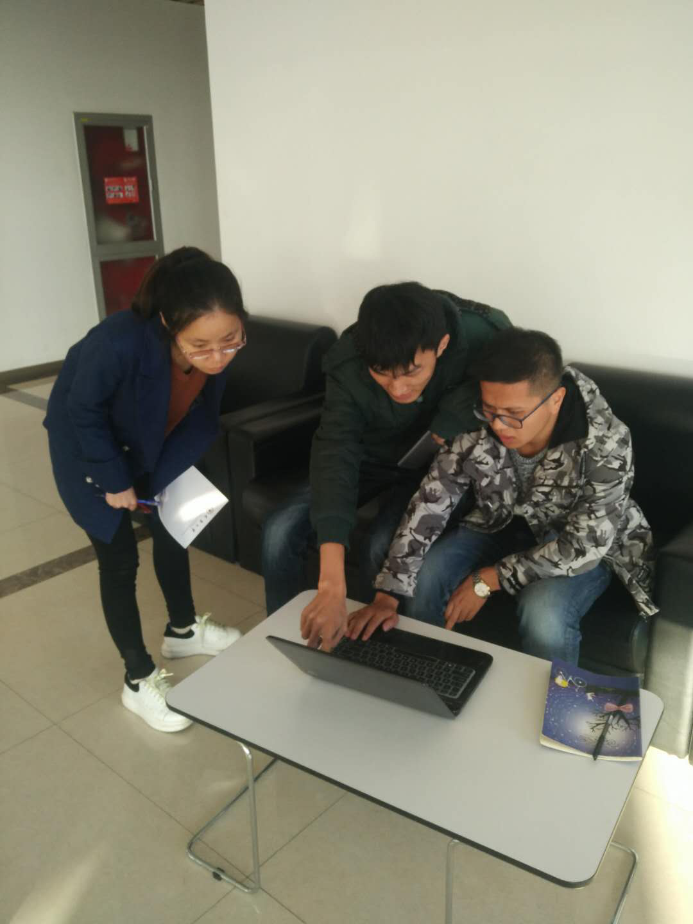
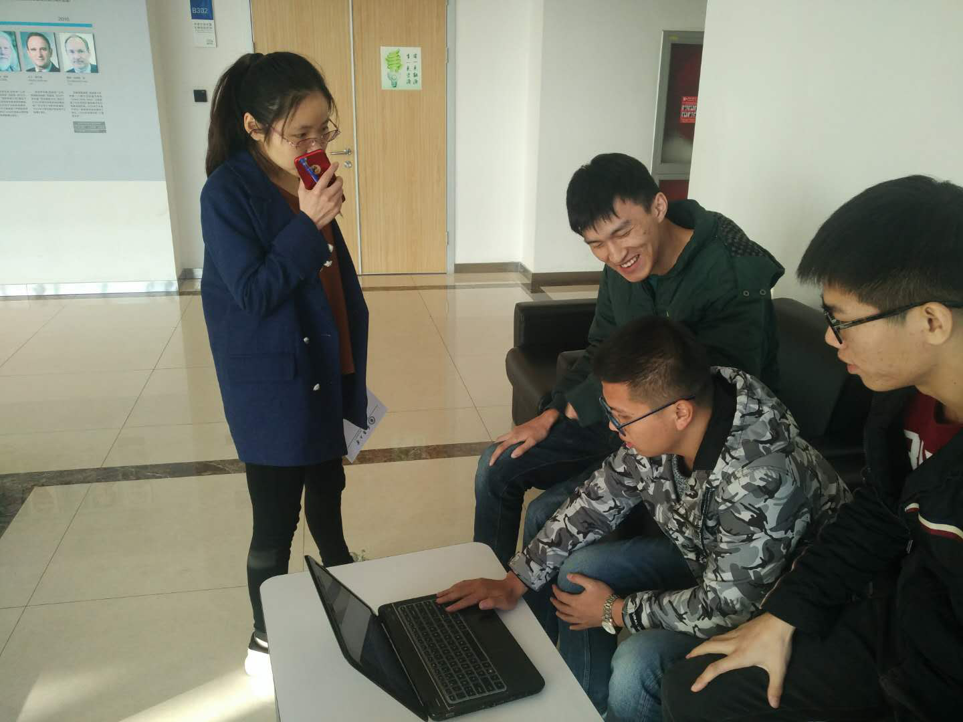
小组分工图

Slide 4
CanTool APP功能需求

Slide 5
CanTool设计说明图解

Slide 6
系统配置和安装
1. 该应用程序是运行在Windows平台上的
2. 该程序同时需要Java JDK环境
3. 程序的使用需要RXTXcomm.jar包,下载同时得到rxtxParallel.dll 和rxtxSerial.dll 这两个文件，将这两个文件复制C:\Windows\System32 目录下
4. 该程序在解析信号的过程需要相关的文件database.txt，默认与程序放在同一目录下
5. 该软件的.exe版本使用exe4j进行转码，双击安装包之后的第一次框是exe4j的内容，叉掉或点击确定都可以运行
6. 程序virtual Serial Port Driver 6.9模拟出两个端口通信，默认本程序端口COM3，对方端口COM2
7. 程序使用友善串口调试助手模拟对方端口，也是模拟CanTool装置
8. serial_port_utility_latest.exe是友善串口调试助手用来模拟Can装置
9.VSPD需要安装用来模拟端口，比如模拟COM2和COM3，开发的软件采用COM3，友善串口调试工具模拟Can装置进行数据传输
10. database.txt放在程序最顶层

Slide 7
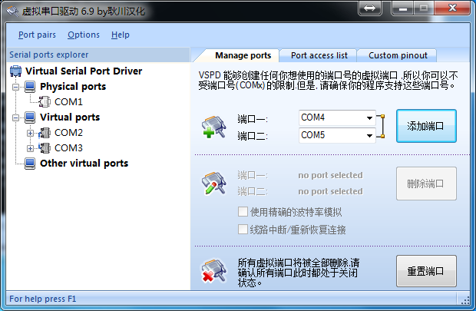
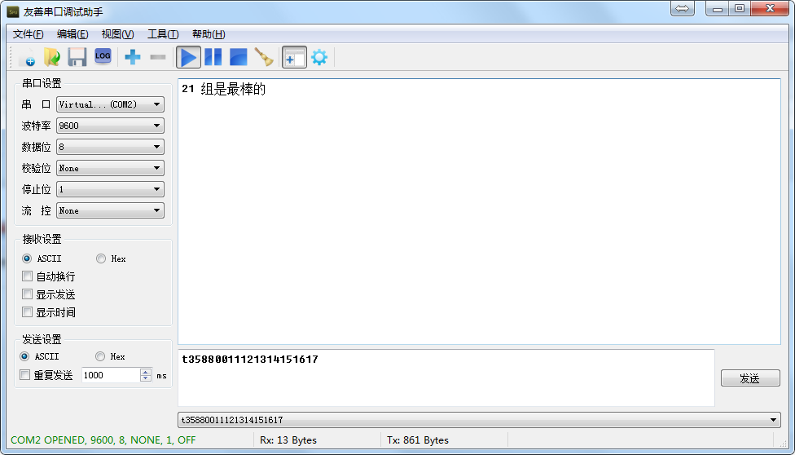
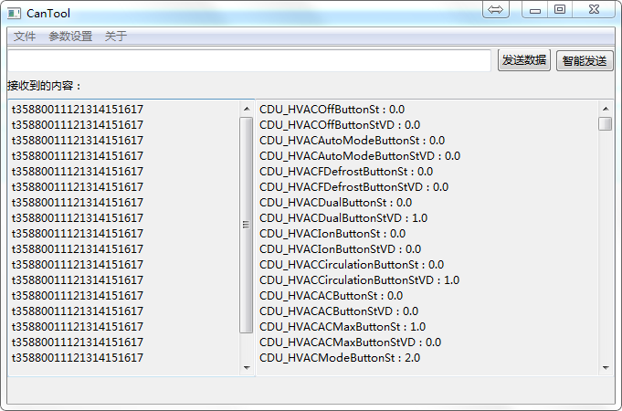
CanToolAPP_成果展示

Slide 8
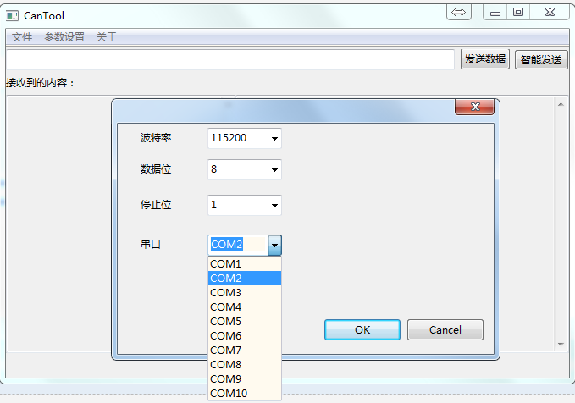
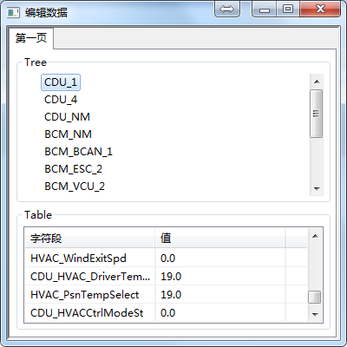
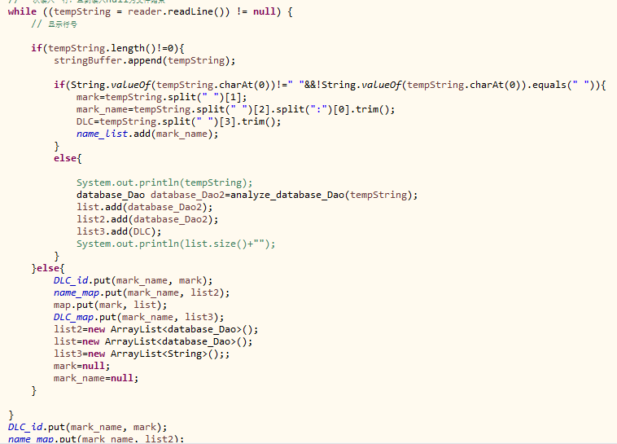
CanToolAPP_成果展示
软件使用流程：http://www.cnblogs.com/chenhuangrong/p/7731700.html

Slide 9
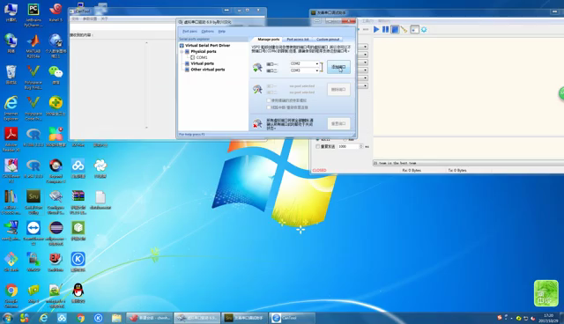
CanToolAPP_成果展示

Slide 10
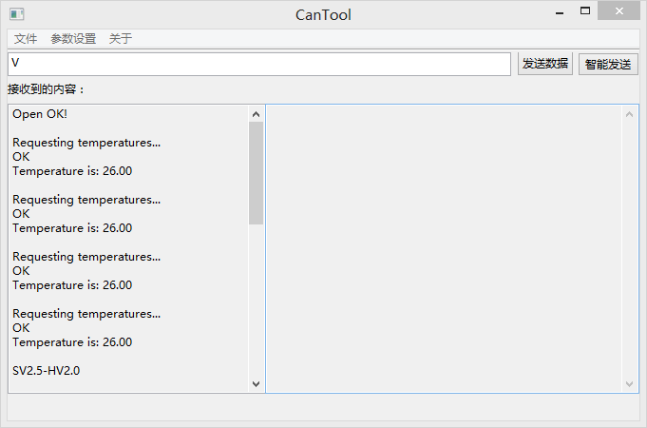
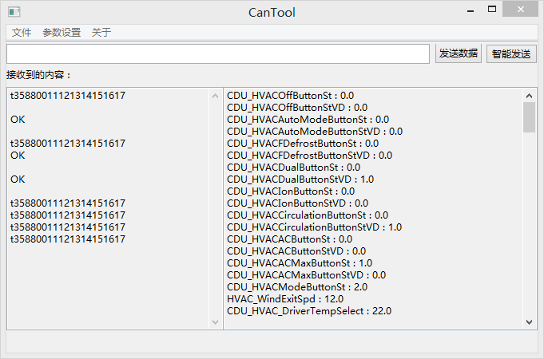
测试内容情况
功能测试情况概要：
模块名称 | 开始时间 | 结束时间 | 用例通过数 | 问题数 | 用例通过率
 |  |  | 个 | 个 | %
发送数据 | 2017.10.25 | 2017.10.26 | 1000 | 1000 | 100%
接收数据 | 2017.10.25 | 2017.10.26 | 100 | 100 | 100%
输出版本号 | 2017.10.25 | 2017.10.26 | 1 | 1 | 100%

Slide 11
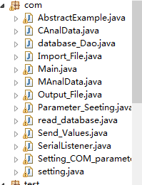
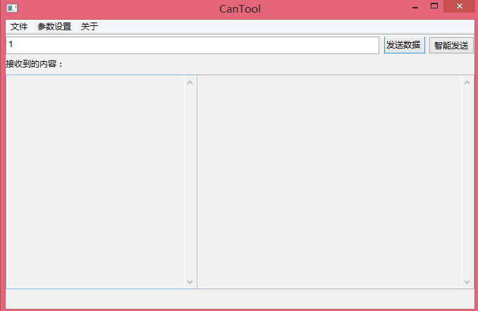
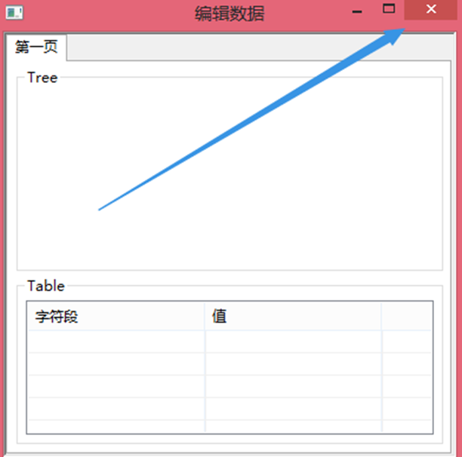
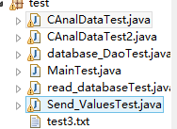
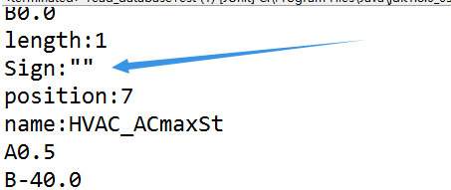
测试内容情况
可靠性 兼容性测试
易用性测试：
测试内容 | 基本要求 | 测试情况 | 测试通过
在不链接硬件时候 | Cantool app可以提升或者储存数据，数据。 | 不能实现要求 | 不通过
在连接硬件时候 | Cantool 可以接收解析数据 | 可以实现 | 通过
测试内容 | 基本要求 | 测试情况 | 测试通过
笔记本 | 能够在主流window版本上运行 | 可以自window7,8,10;版本上运行 | 通过
测试内容 | 基本要求 | 测试情况 | 测试通过
发送数据测试 | 流畅发送数据 | 可以智能发送数据，手动发送收据，倒入文件发送数据 | 通过
接收数据测试 | 正常接收数据并解析 | 可以接收数据并解析 | 通过
界面 | 易于用户理解，符合审美 | 界面可读性高，界面简洁 | 通过

Slide 12
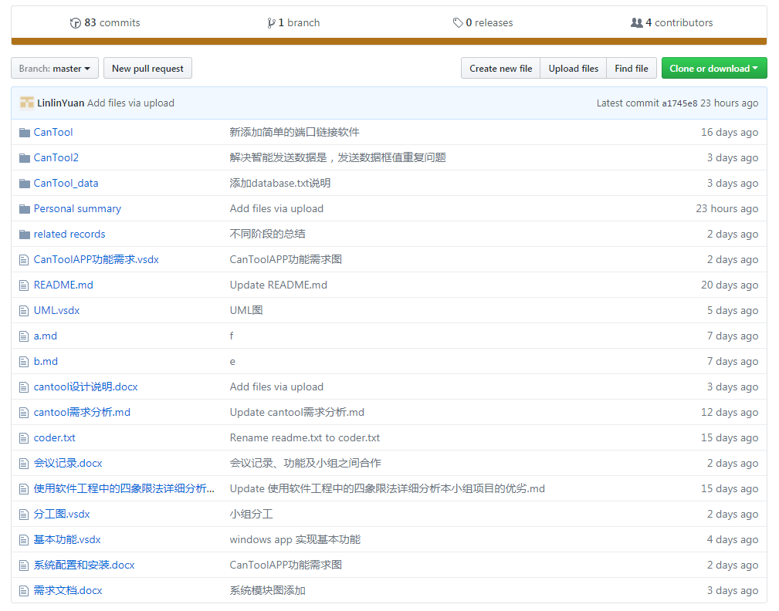
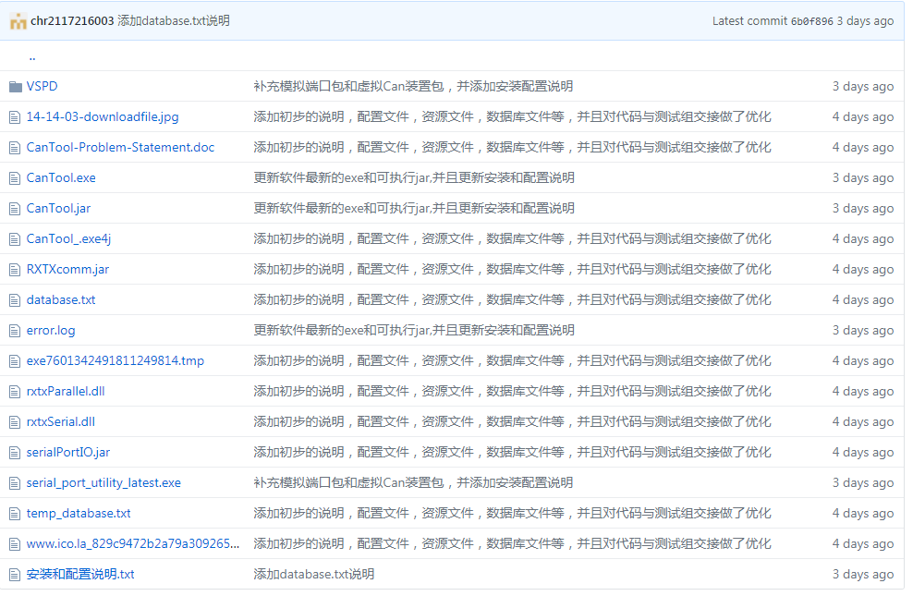
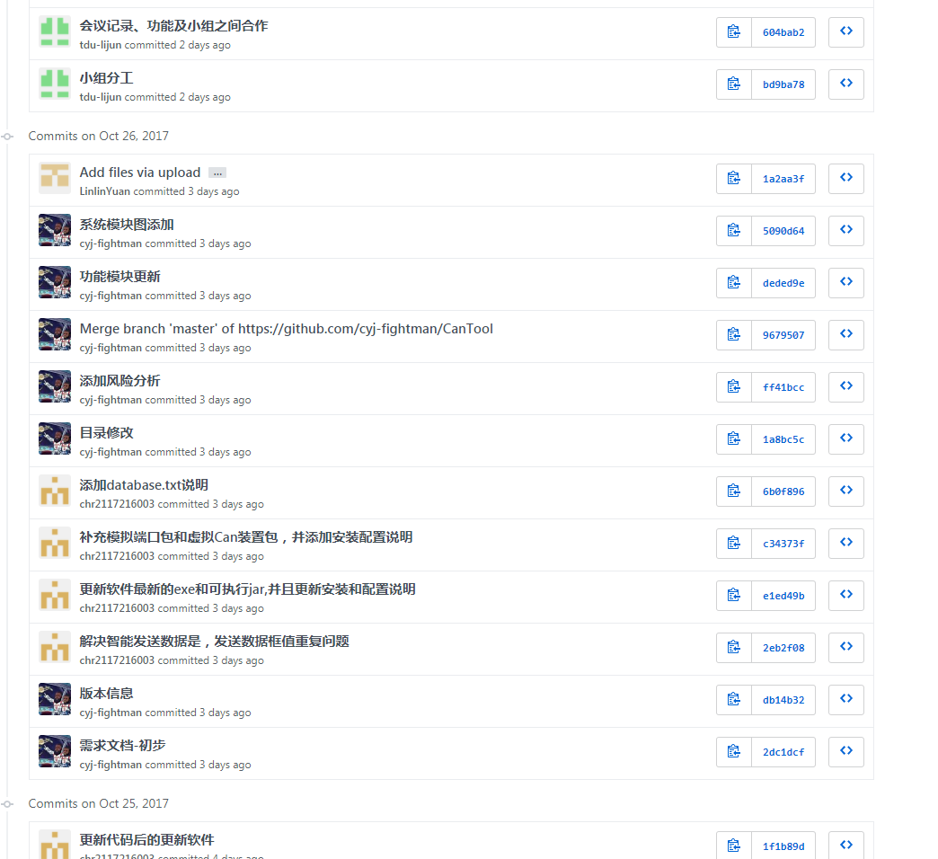
Github完成情况截图

Slide 13
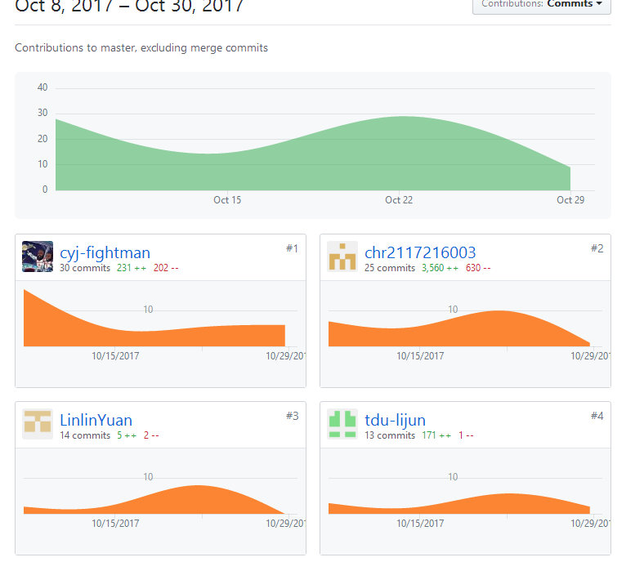
Github小组贡献图

Slide 14
总结
通过现代软件这门课让我们真正认识到一个项目的完成需要团结的协调合作，需要经常性的集体讨论和想法探讨，互为补充才能设计和开发好更好的产品，同时跟其他团队的交流也使得项目的完成效率更高。

Slide 15
谢谢！

